Slide 1
Муниципальное казённое образовательное учреждение «Горковская специальная (коррекционная) общеобразовательная школа – интернат для обучающихся, воспитанников с ограниченными возможностями здоровья»
Урок мужества для учащихся 4 класса
Подготовила и провела Н.К. Русских
«Отчизны славные сыны»

Slide 3
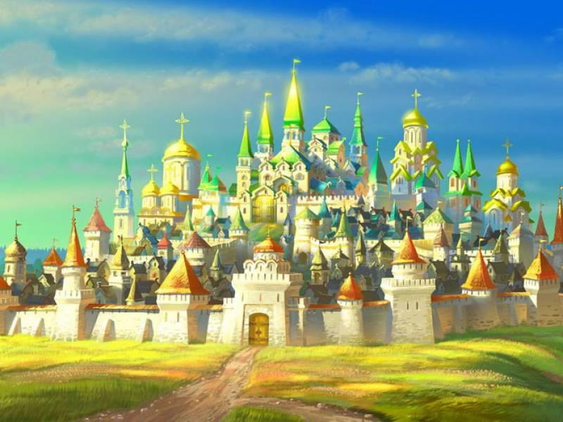
Историческое путешествие по реке времени
Город Киев

Slide 4
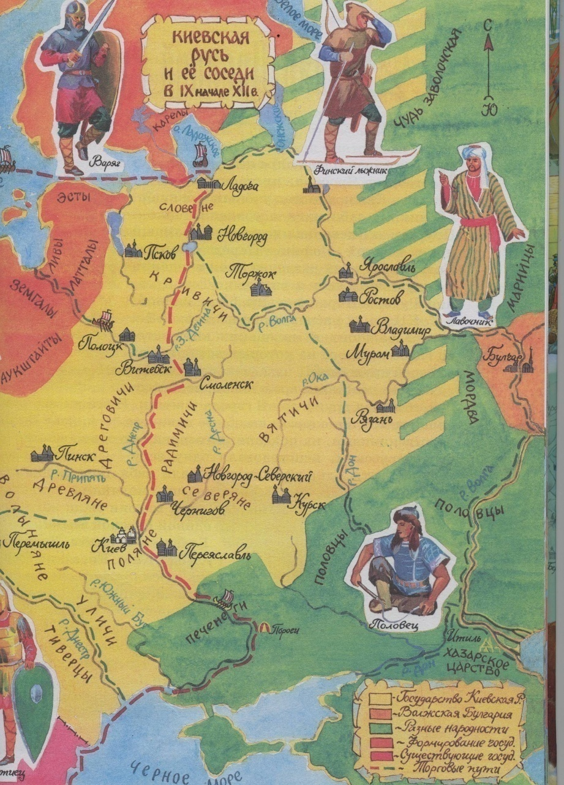
Киевская Русь и её соседи
Кочевники были
восточными
соседями
русских земель.

Slide 5
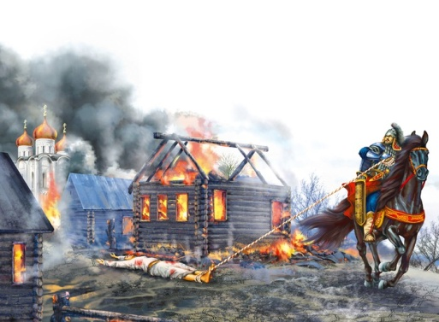
Они занимались разбоем и часто совершали набеги на русские земли. Жгли города и сёла, забирали хлеб, угоняли скот, а русских людей уводили в плен или убивали.

Slide 7
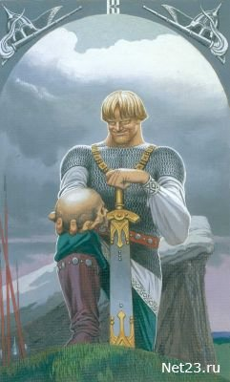
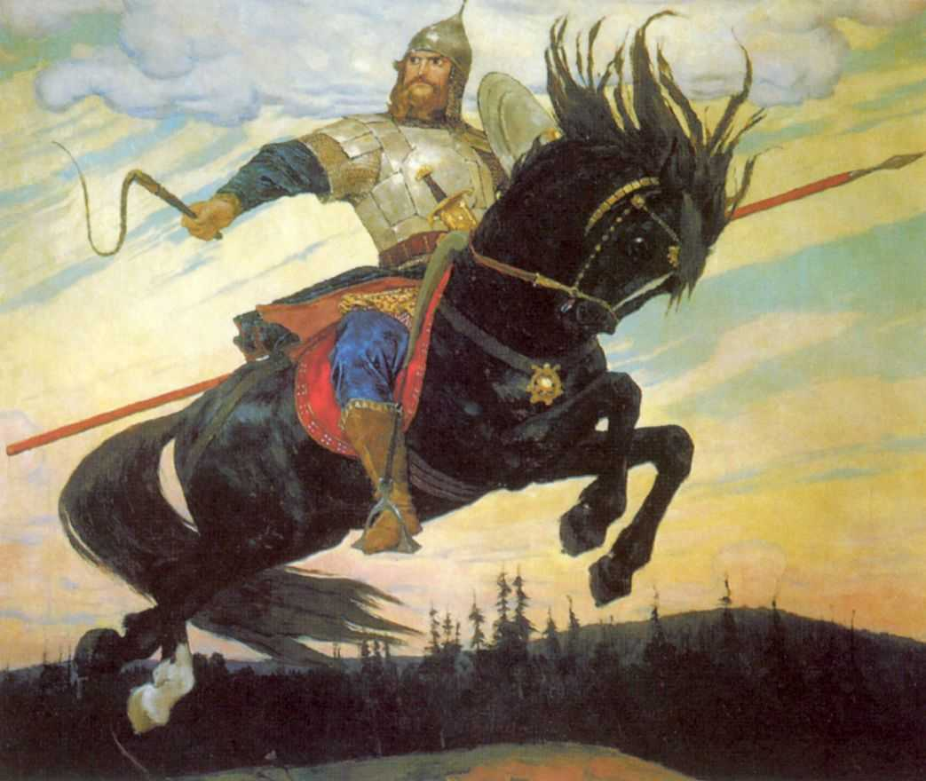

Slide 8
Легенды и сказания о русских богатырях

Slide 9
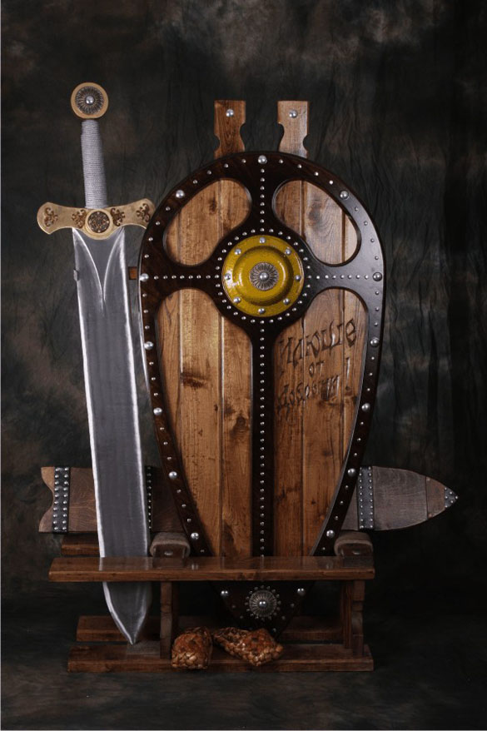
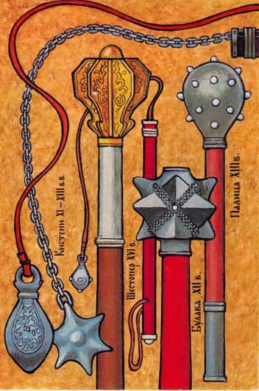
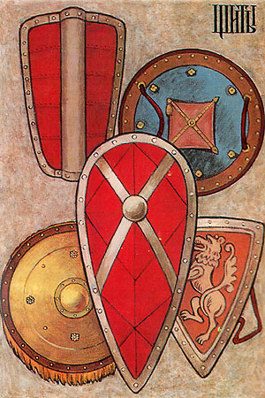
Оружие богатырское

Slide 10
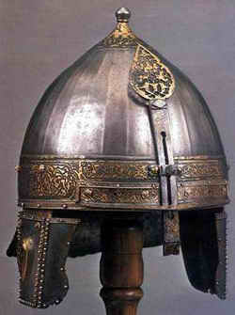
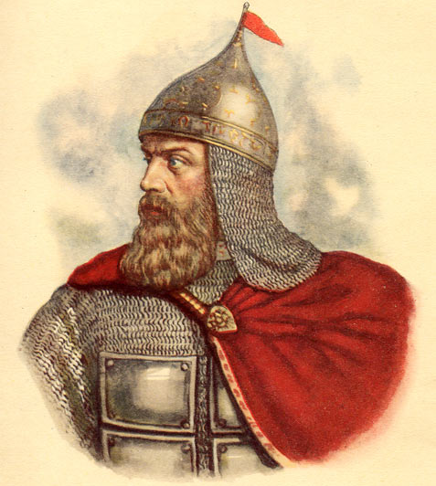
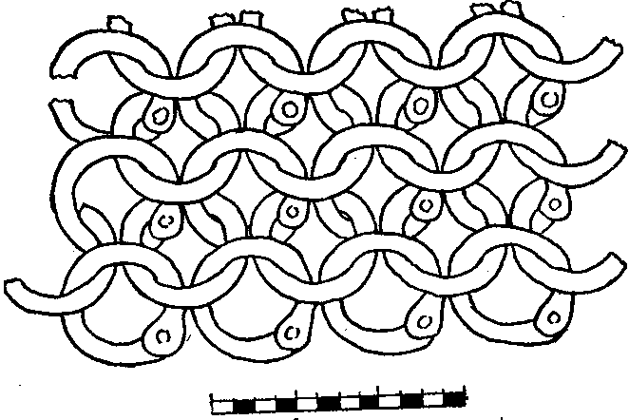
Одежда богатырей

Slide 11
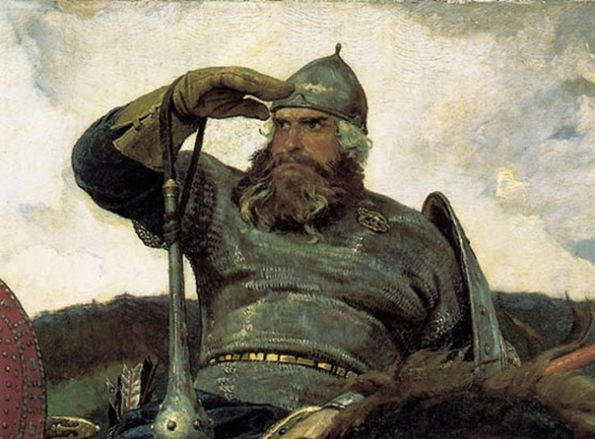

Slide 12
« Моё богатство – сила богатырская, моё дело – Руси служить, от врагов оборонять»

Slide 13
Пословицы
«Жить - Родине служить»
«Кто дрожит, тот от врага бежит»
«Родина – мать, умей за неё постоять»
«Для Родины своей ни сил, ни жизни не жалей».

Slide 15
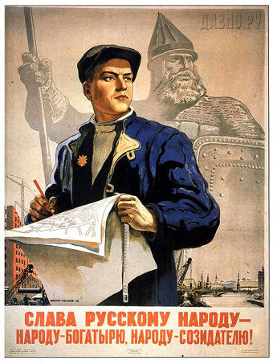
Традициям отцов верны!

Slide 16
Современные богатыри

Slide 17
Всем спасибо за внимание!

